Slide 1
K - Means
by Gustavo Figueira, Klesley Gonçalves e Pedro Cardoso

Slide 2
Agrupamento (Clusterização)
Segmentação de mercado
Encontrar grupos de clientes que irão comprar um produto
Agrupamento de documentos/notícia
Agrupamento de produtos similares
Perfis de clientes
Análise de redes sociais

Slide 3

Algoritmo
Inicializa os centróides aleatoriamente.
Para cada ponto na base de dados, calcular a distância para cada centróide e associá-lo ao que estiver mais próximo.
Calcular a média de todos os pontos ligados a cada centróide e definir um novo centróide(repetir passo 2 e 3 )

Slide 4
Exemplo

Slide 5
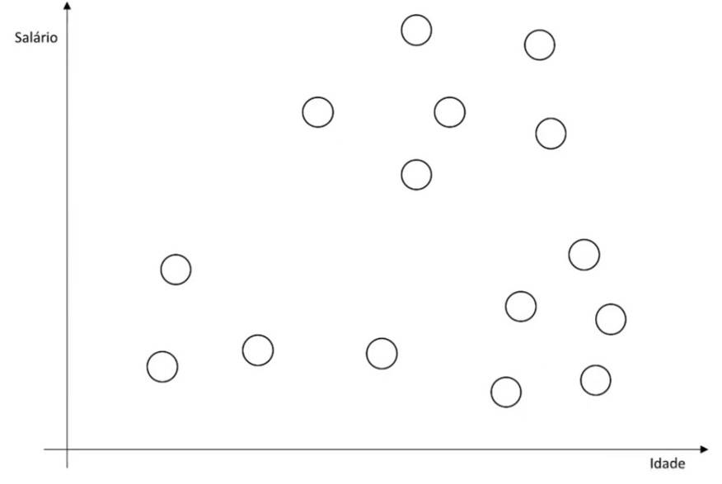

Slide 6
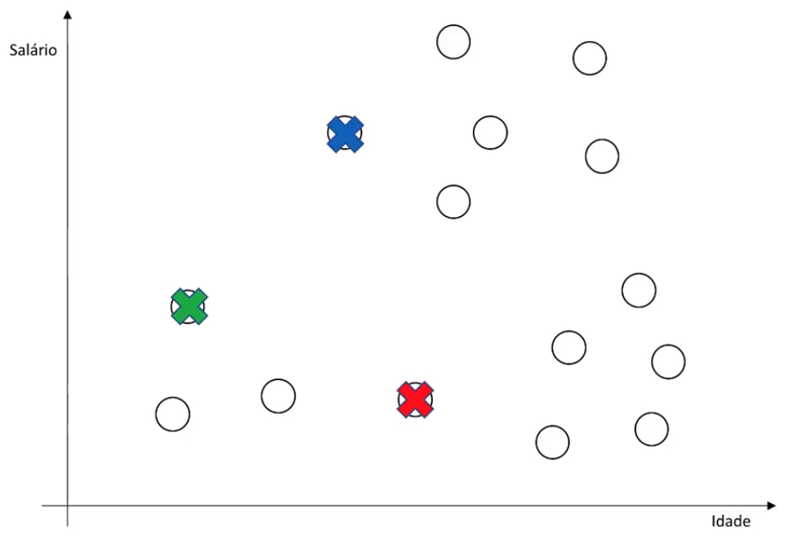

Slide 7
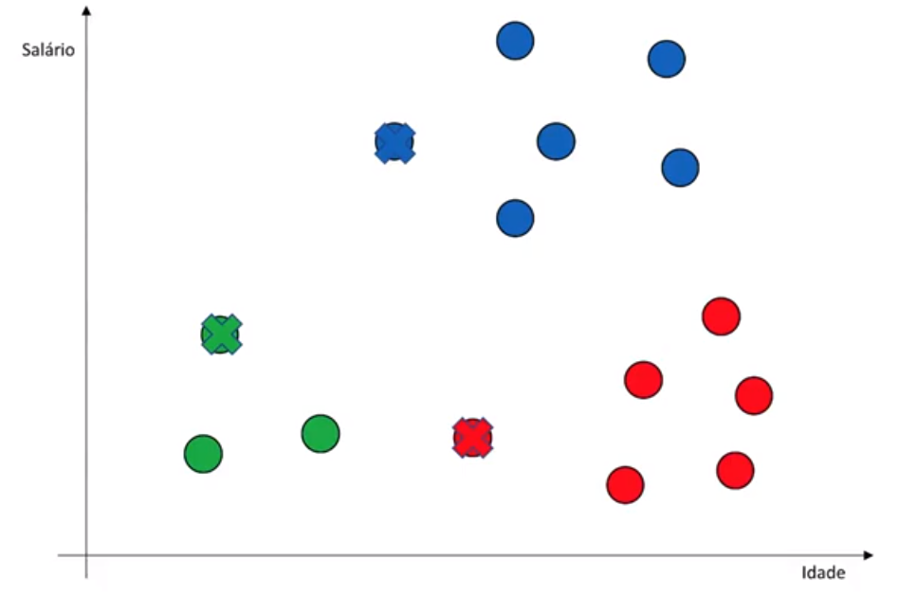

Slide 8
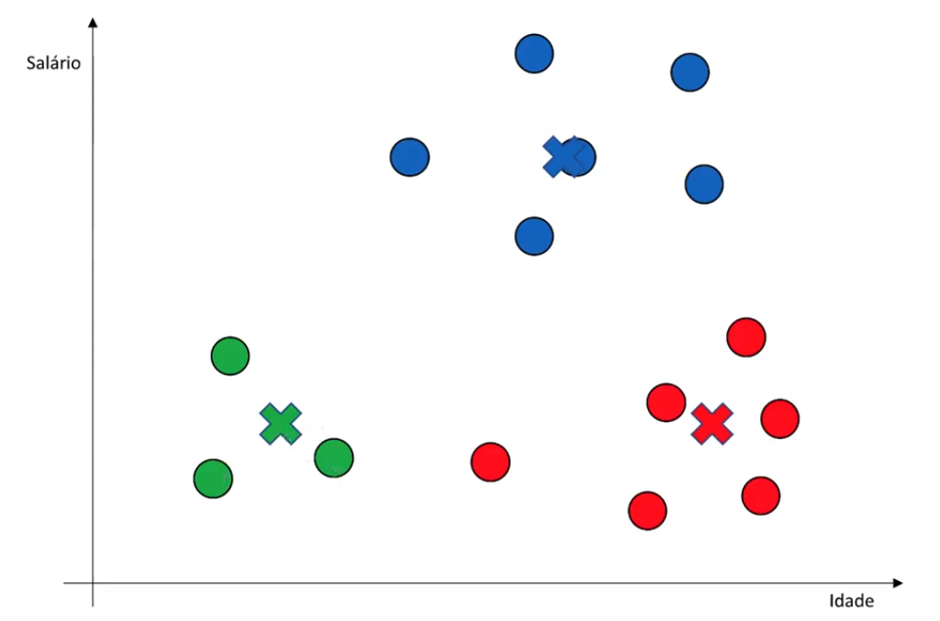

Slide 9
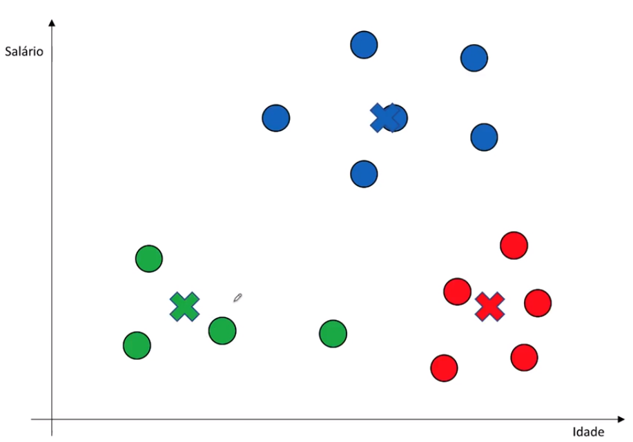

Slide 10
Algoritmo

Slide 11
Problema

Slide 12
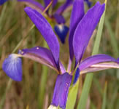

Dataset
Criador: RA Fisher
Doador: Michael Marshall

Slide 13
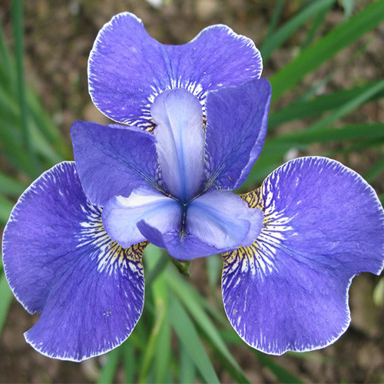
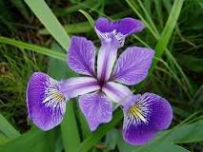
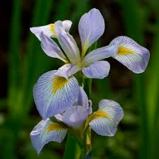
Dataset
1. atributos
1.1 comprimento da sépala (cm)
1.2. largura da sépala (cm)
1.3. comprimento da pétala (cm)
1.4. largura da pétala (cm)
2. classes:
Iris Setosa
Iris Versicolour
Iris Virginica

Slide 14



Ambiente de Desenvolvimento

Slide 15
Execução

Slide 16
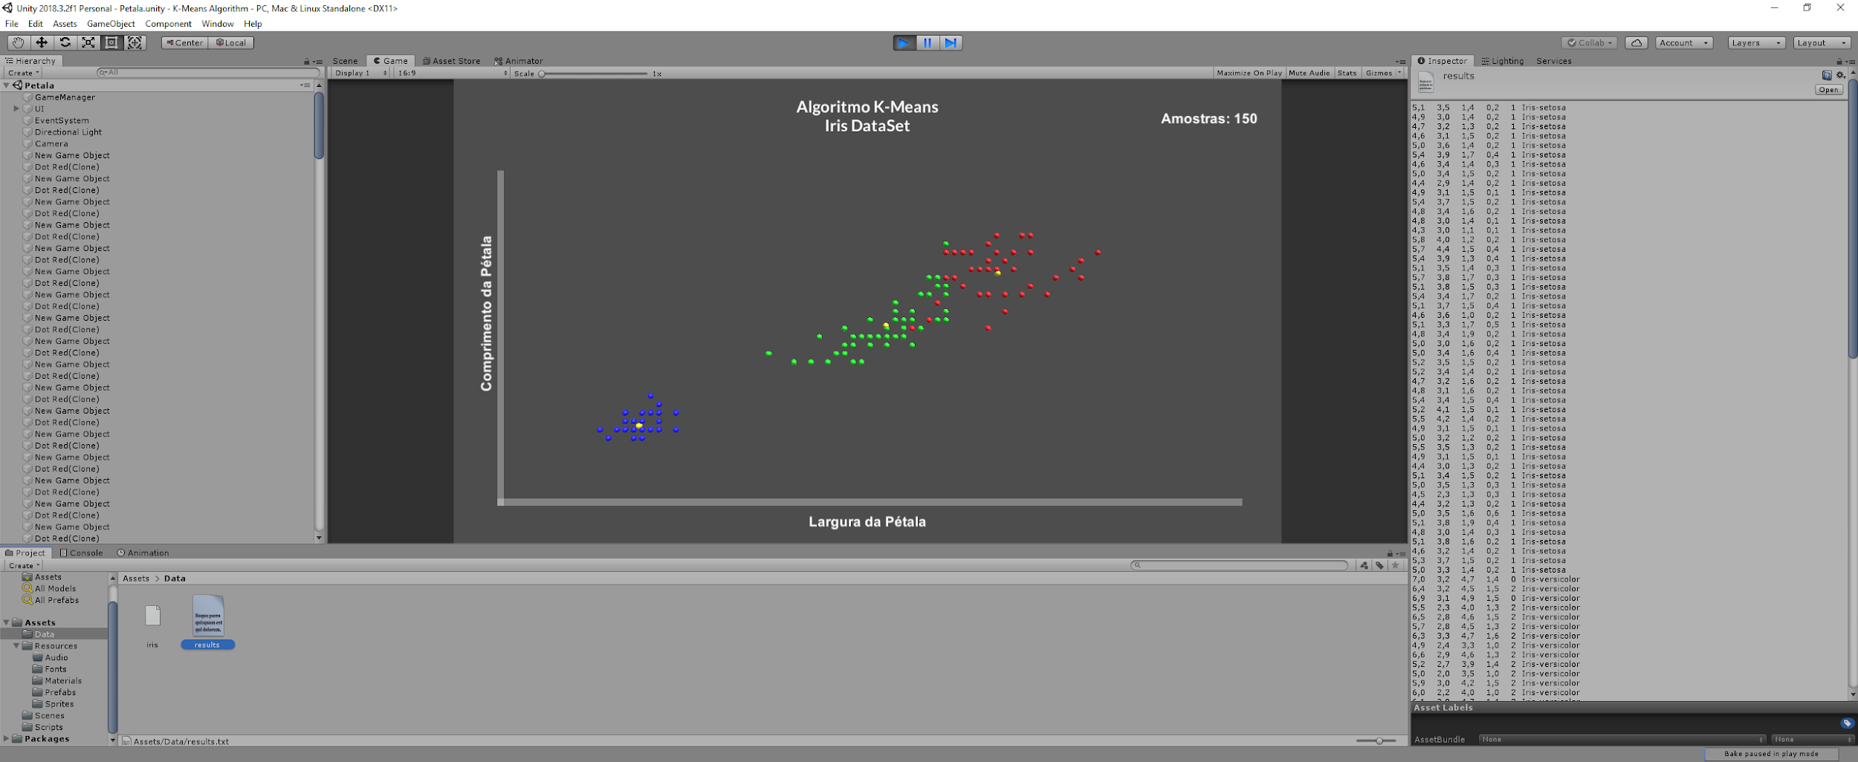
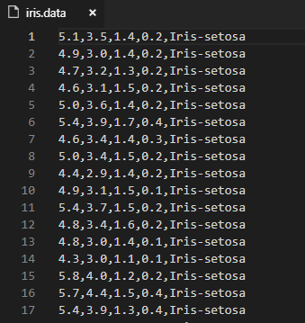
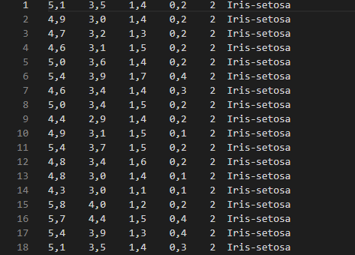
Dados Obtidos
Entrada:
Saída:

Slide 17

WEKA

Slide 18
Execução

Slide 19
Comparação de Dados

Slide 20
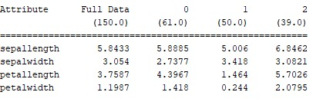
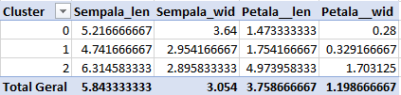
Centróides do cluster final:

Slide 21

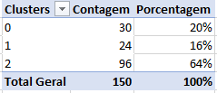
Instâncias Clusterizadas

Slide 22
Conclusão
O agrupamento de dados é uma tarefa extremamente importante se tratando de Análise de Dados e Machine Learning.
Podemos entender o passo a passo como o K-means resolve esse problema de forma simples e eficiente.
Por fim, executamos o algoritmo K-means e visualizamos de forma intuitiva os centróides gerados.

Slide 23
Referências
https://archive.ics.uci.edu/ml/datasets/Iris
https://en.wikipedia.org/wiki/K-means_clustering
http://minerandodados.com.br/index.php/2017/12/12/entenda-o-algoritmo-k-means/
http://minerandodados.com.br/index.php/2018/02/02/algoritmo-k-means-python-passo-passo/

Slide 24
Obrigado!
Gustavo Figueira
github.com/GustavoFigueira
Klesley Gonçalves
klesley.goncalves@uft.edu.br
Pedro Henrique
pedrohc8407@gmail.com
Disciplina: Inteligência Artificial
Turma: 2018.2
Professora: Dra. Glenda Botelho
Universidade Federal do Tocantins

